Slide 1
সবাইকে আমার লাল জবা ফুলের শুভেচ্ছা ।

Slide 2
পরিচিতি
উপস্থাপনায়
পাঠ পরিচিতি
মোঃ জালাল উদ্দিন
সহকারি শিক্ষক
খড়মপুর সঃ প্রাঃ বিদ্যালয়।
গাংনী –মেহেরপুর ।
শ্রেনিঃ- চতূর্থ
বিষয়ঃ বাংলা
শিরোনামঃ মহীয়সী রোকেয়া
পাঠাংশঃ সে অনেক কাল...চাল ছিল না ।

Slide 3
শিখনফল
1.1 গল্পের বিষয় বস্তু শুনে বলতে পারবে ।
1.1.2 গল্পের মুলভাব শুনে পরতে পারবে ।

Slide 4
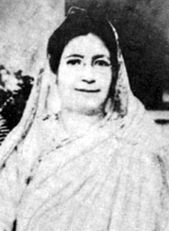
মহীয়সী নারী বেগম রোকেয়া

Slide 5
আজকের পাঠ
সে অনেক কাল ..................সেকালে এরও চাল ছিল না ।

Slide 6
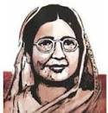
বেগম রোকেয়া সাখাত্তয়াত হোসেন
জন্ম-৯ ডিসেম্বর, ১৮৮০
পায়রাবন্দ, রংপুর
মৃত্যু-৯ ডিসেম্বর, ১৯৩২, কলকাতা ।
জীবিকা- সমাজকমী, লেখিকা ।

Slide 7
এ পাঠে নতুন শব্দ
বনেদি
অভিজাত, সমাজের উচ্চু শ্রেণি
ঠাঁট
বিলাসী, বেহিসেবি চালচলন ।
হালচাল
অবস্থা, দশা
জমিদার
ধনী ব্যাক্তি, বহু জমি ও বিষয় সম্পত্তির মালিক ।

Slide 8
যুক্তবর্ণের গঠন দেখে নিই ও নতুন শব্দ শিখি ।
বিজ্ঞান
জ্ঞ
জ
ঞ
বিষণ্ন
ণ্ন
ণ
ন
অন্ন
ন্ন
ন
ন

Slide 9
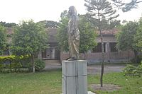
বেগম রোকেয়ার বাড়ি ও মূতি

Slide 10
বেগম রোকেয়ার পাঠশালা গমন

Slide 11
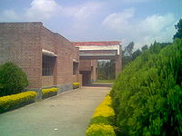
বেগম রোকেয়া বিশ্ববিদ্যালয়, রংপুর

Slide 12
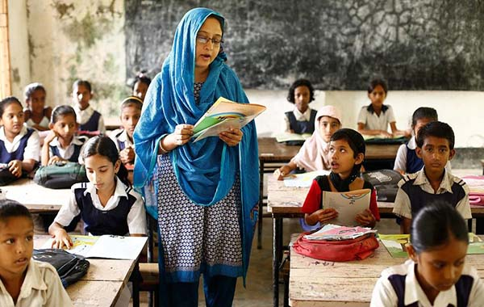
শিক্ষকের পাঠ

Slide 13
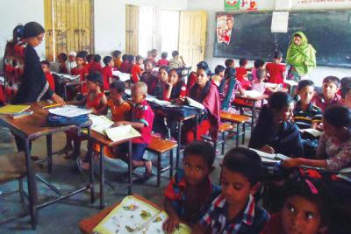
শিক্ষাথীর পাঠ
সে অনেক কাল আগের কথা..................সেকালে এরও চাল ছিল না।

Slide 14
দলীয় কাজ
দল- লিচু
আত্নীয় এলে রোকেয়া কোথায় লুকিয়ে থাকত ?
দল-কমলা
প্রশ্নঃ রোকেয়ারা কয় ভাই কয় বোন ?
দল-আপেল
প্রশ্নঃ সেকালে ছেলে মেয়েদের লেখাপড়া কেমন ছিল ?

Slide 15
ডান দিকের সঙ্গে বাম দিকের শব্দ সাজাই ।
বনেদি
বিলাসী
জমিদার
দশা
হালচাল
ধনী
ঠাঁট
অভিজাত

Slide 16
শূন্যস্থান পূরণ করি ।
রংপুরের--------গ্রাম ।
পাখিদের তো --------আছে ।
মেয়েদের যে এভাবেই ---------হতো ।
রোকেয়ার বয়স তখন--------বছর ।

Slide 17
নিচের প্রশ্নগুলোর উত্তর লিখি।
বেগম রোকেয়া কোথায় জন্মগ্রহণ করেন ?
সেকালে মেয়েদের অবস্থা কেমন ছিল ?

Slide 18
সবাইকে ধন্যবাদ

